Slide 1
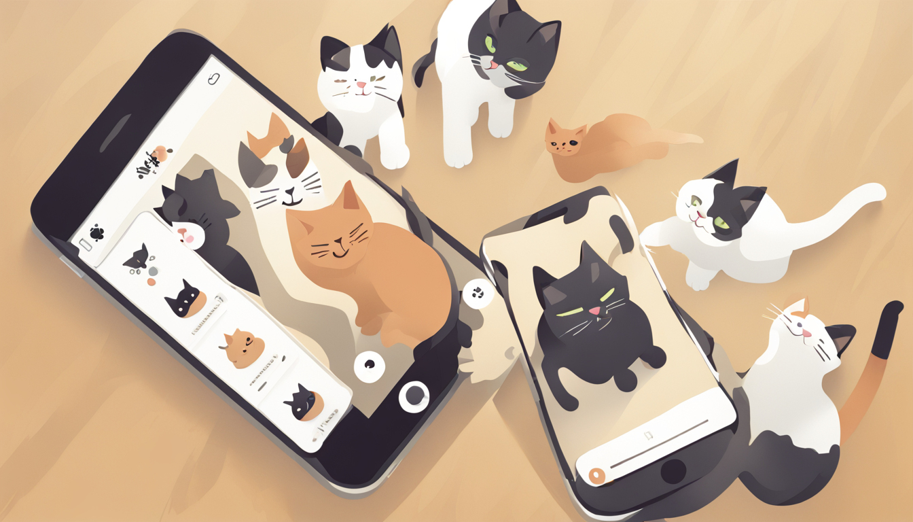
Технологии и Езици за Програмиране на Cat Pride
Изготвил Димитър Желязков – DEV 1

Slide 2

Езици за програмиране за мобилни устройства
Swift за iOS разработка
Swift предлага изчистен синтаксис и мощни възможности за създаване на интерфейси, идеален за приложения за iPhone и iPad.
Kotlin/Java за Android разработка
Kotlin и Java предоставят разнообразие от инструменти и ресурси за разработка на Android приложения.

Slide 3
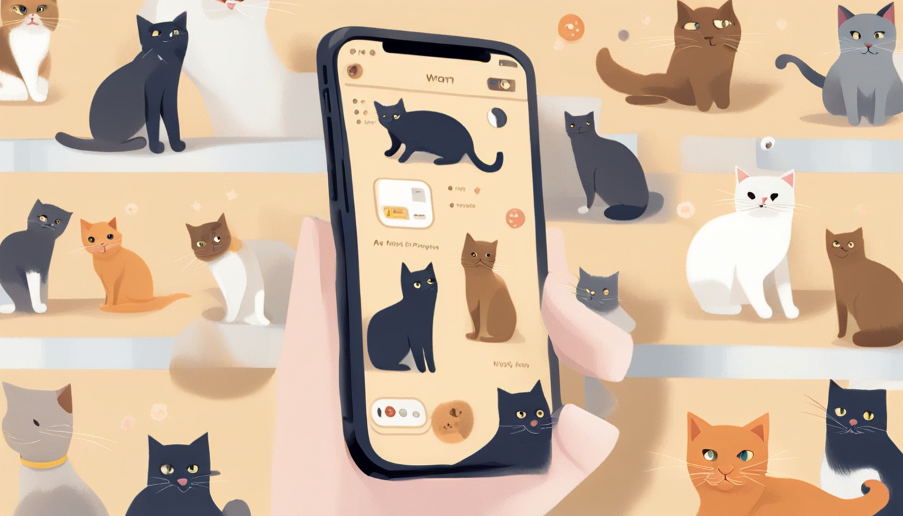
Крос-платформени технологии
React Native за крос-платформено разработване
Използва JavaScript за създаване на приложения, които могат да бъдат споделяни между iOS и Android.
Flutter за красиви и бързи UI
Flutter използва Dart и предлага бърза разработка и изключително красив UI за крос-платформени приложения.

Slide 4
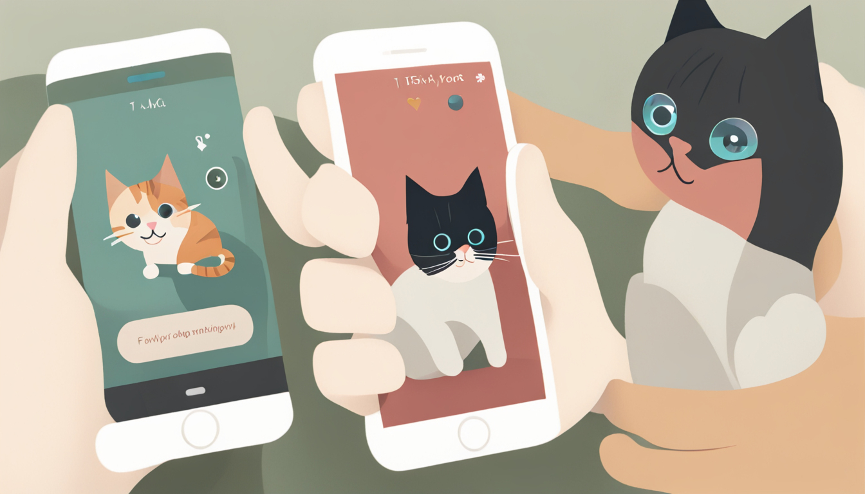
Избрани езици и технологии: характеристики
Swift - Изчистен синтаксис и силна интеграция с iOS устройствата.
Kotlin/Java (Android) – Разнообразие, надеждност и обхват на общността
React Native – Крос-платформен подход и бързо разработване на интерфейс
Flutter - Естетика и производителност и Крос – платформена съвместимост.

Slide 5
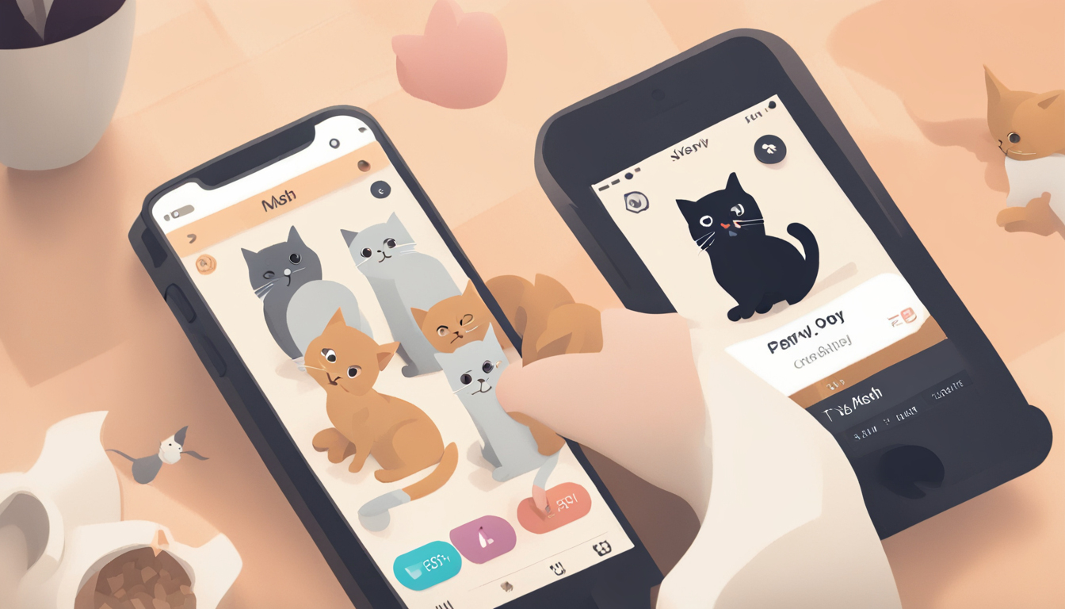
Управление на данни с Firebase
Аутентикация: Управление на потребителски акаунти.
Реално време бази данни: Съхранение на данни в реално време.
Облачно съхранение: Съхранение на файлове и изображения в облака.
Примери или демонстрации на използване на Firebase за управление на данни в мобилното приложение.

